Slide 1
Мониторинг и Отчетность по НПР в Клинических Исследованиях
Проф. Д-р Семра Сардас
Глава Отдела Токсикологии и Отдела Безопасности Лекарств
Университет Мармара – Фармацевтический Факультет
Стамбул – Турция

Slide 2
Этический Императив
‘‘Права, безопасность и благополучие субъектов исследования являются самыми важными аспектами, и должны преобладать над интересами науки и общества.’’
МКГ-НКП[2,3]

Slide 3
Проблемы безопасности влияют на:
Субъектов исследования на месте
Всех субъектов в испытании
Будущих реципиентов продукта

Slide 4
Значение Информации по Безопасности
Проблемы безопасности также влияют на испытание и исследуемый препарат:
Могут быть сделаны
Поправки
в протоколе
Испытание
может быть остановлено
Профиль риска/ безопасности может быть пересмотрен
Могут измениться
Дозировка и Показание
Разработка
Препарата может быть пересмотрена

Slide 5
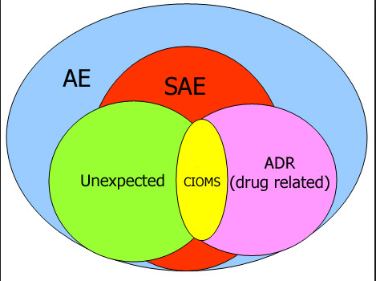
ТЕРМИНОЛОГИЯ
ПЯ
СПЯ
НПР
(связанная с приемом препарата)
Неожиданное
СММНО
(Предполагаемая Непредвиденная Серьезная Нежелательная Реакция - ПНСНР)

Slide 6
Классификация ПЯ
ПЯ
Степень тяжести
Интенсивность ПЯ
Легкая, умеренная или тяжелая
Связь
Отношение к продукту
Связанное или несвязанное
Ожидаемость
Ранее документировано
Ожидаемое или неожиданное
Серьезность (СПЯ)
Серьезное или несерьезное

Slide 7
Связь
ПЯ может быть классифицировано как…
несвязанное
Возможно связанное
Определенно связанное
… с исследуемым продуктом
ПЯ следует классифицировать как НПР, если причинно-следственная связь между лекарственным средством и ПЯ не может быть исключена.

Slide 8
Ожидаемость ПЯ
Ожидаемое ПЯ
Сообщалось в предыдущих клинических или доклинических испытаниях
Описано в БИ/одобренной информации о препарате
Неожиданное ПЯ
Ранее не наблюдалось
Не соответствует информации в БИ/одобренной информации о препарате
Вы должны быть подготовлены к появлению как ожидаемых, так и неожиданных ПЯ

Slide 9
ОБЯЗАННОСТИ

Slide 10
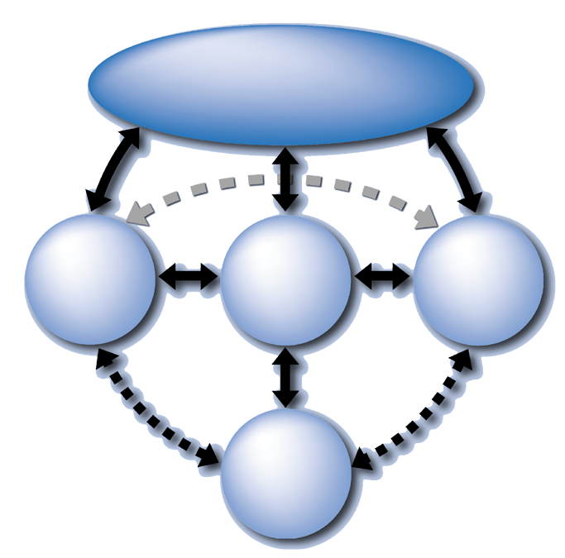
Партнеры в области безопасности
Регулятивные органы
Исследователь и исследовательская группа
Спонсор
ЭСО/НЭК
Субъект
Независимый комитет по мониторингу и безопасности
Notes:
MOR!!

Slide 11
Обязанности Исследователя и Исследовательской Группы
Перед тем, как начнется исследование
Понять, что классифицируется как ПЯ/СПЯ
Ознакомиться с профилем безопасности исследуемого препарата
Ознакомиться со всеми процедурами отчетности по ПЯ/СПЯ
Узнать, что делать, когда возникает ПЯ/СПЯ
Понять, какие препараты и процедуры могут препятствовать исследуемому препарату, а какие разрешены в исследовании
Гарантировать, что Ваша исследовательская группа обучена идентифицировать и отчитываться по ПЯ/СПЯ.
%

Slide 12
Во время исследования:
Проверять протокол
Побуждать субъектов сообщать обо всех ПЯ
Проверять, документировать и отчитываться обо всех ПЯ
Сообщать субъектам о любых новых потенциальных ПЯ
Доводить до сведения исследовательской группы новый ПЯ
%

Slide 13
После испытания:
Вести последующее наблюдение субъектов до достижения стабилизации
Документировать и записывать последующие ПЯ, если они являются связанными
ПЯ необходимо наблюдать и записывать соответственно протоколу.

Slide 14
Обязанности Спонсора
Спонсор…
‘‘… отвечает за текущую оценку безопасности исследуемого (ых) препарата (ов).’’
‘‘… немедленно уведомлять всех заинтересованных исследователей/учреждения и регулятивные органы об открытиях, которые могут неблагоприятно повлиять на безопасность субъектов
МКГ-НКП [5.16.1-2]
%

Slide 15
Спонсор должен :
Предоставлять всю информацию по безопасности по продукту
Обновленная краткая характеристика препарата
Получить официальное разрешение для исследования
Гарантировать, что разрешение ЭСО/НЭК будет получено до начала исследования

Slide 16
Обязанности ЭСО/НЭК
‘‘ ЭСО/НЭК должна охранять права, безопасность и благополучие всех субъектов исследования.’’
МКГ-НКП [3.1.1]
Все изменения в протоколе
Изменения, увеличивающие риск для субъектов и/или значительно влияющие на проведение исследования
Все побочные реакции на препарат, являющиеся как серьезными, так и неожиданными
МКГ-НКП [3.3.8]

Slide 17
Роль Субъекта в Процессе Отчетности по ПЯ
Обсуждать появление ПЯ с субъектами
Подчеркивать важность отчетности по всем случаям
Инструктировать субъект о раскрытии его/ее участия в испытании, если он/она получает неотложную медицинскую помощь по какой-либо причине

Slide 18

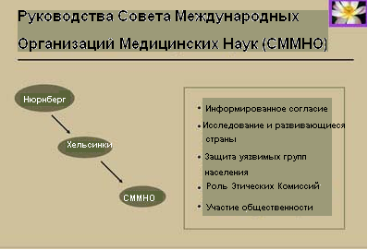
ОТЧЕТ О ПОБОЧНЫХ ЯВЛЕНИЯХ

Slide 19
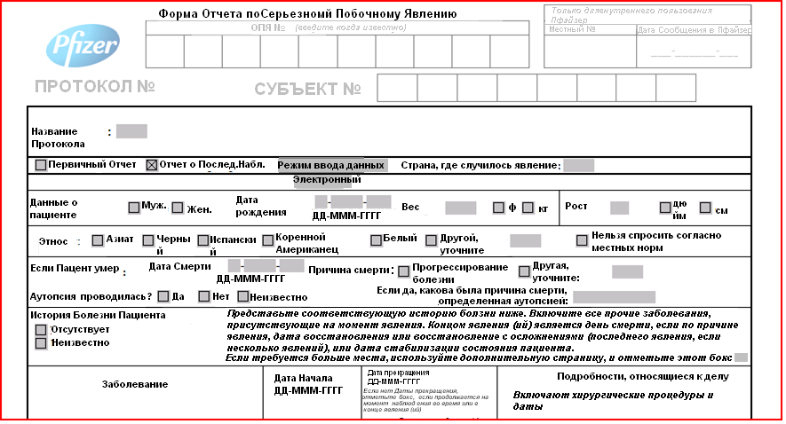
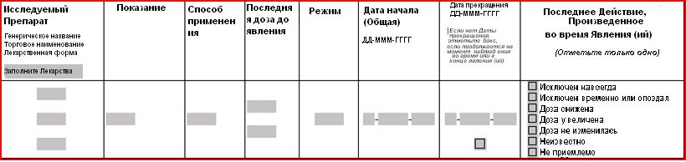

Slide 20
Аспекты в Отношении ПЯ
О чем отчитываться
Где отчитываться
Количество субъектов/ идентификатор
Степень тяжести
Продолжительность
Изменения
Причинная связь
Серьезность
Ожидаемость
Записи субъекта/ исходный документ, РКП
Форма СПЯ
Как отчитываться
Спонсор даст инструкции
Когда отчитываться
Временные рамки отличаются для разных типов явлений

Slide 21
Требования к Отчетности по СПЯ
‘‘ Исследователь должен сообщать спонсору обо всех СПЯ немедленно, за исключением тех СПЯ, которые протокол или другой документ (напр., Брошюра Исследователя) идентифицируют как не требующие немедленной отчетности …
‘‘ … Спонсор посылает отчеты регулятивному (ым) органу (ам) и ЭСО/НЭК.’’
[МКГ-НКП 4.11.1]

Slide 22
Независимый комитет по мониторингу данных и безопасности субъектов
‘‘ Независимый комитет по мониторингу данных, который может быть организован спонсором для оценки с интервалами прогресса клинического испытания, данных по безопасности и важных критериев эффективности, и того, чтобы рекомендовать спонсору продолжить, изменить или прекратить испытание.’’
МКГ-НКП [1.25]

Slide 23
Обязанности НКМБ:
Промежуточный контроль:
эффективность
безопасность
Проведение исследования
Внешние данные
Вынесение рекомендаций:
прекращение
Изменения в протоколе

Slide 24

Управление ПЯ
Notes:
Gönüllünün güvenliği hakları, ve esenliği dikkate alınacak en önemli husutur!!!

Slide 25
Управление ПЯ
Лечить субъект
Знать, какое лечение противопоказано, а какое лечение образует несоблюдение протокола
Раскрывать метод, только если знание лечения влияет на лечение явления
Раскрытие, как правило, ведет к исключению субъекта из испытания
Связаться со спонсором перед тем, как принять решение по раскрытию (когда это возможно)
Документировать явление и проведенное лечение
Сообщить о явлении спонсору
Определить, следует ли субъекту продолжать исследование

Slide 26

Безопасность Препарата – это непрерывное наблюдение за безопасностью продукта, происходящее в течение жизненного цикла продукта.
После реализации, может стать доступной новая информация по безопасности :
– Посредством использования продукта внутри страны или в других странах
– Посредством использования других препаратов того же класса

Slide 27
Сбор Данных по Безопасности
Клинические
испытания
Работники
здравоохранения
До Одобрения
После Одобрения
Пациенты
Национальное Управление
Регистрации
Фармацевтическая
промышленность
Международная База
Данных по Безопасности
Notes:
27

Slide 28
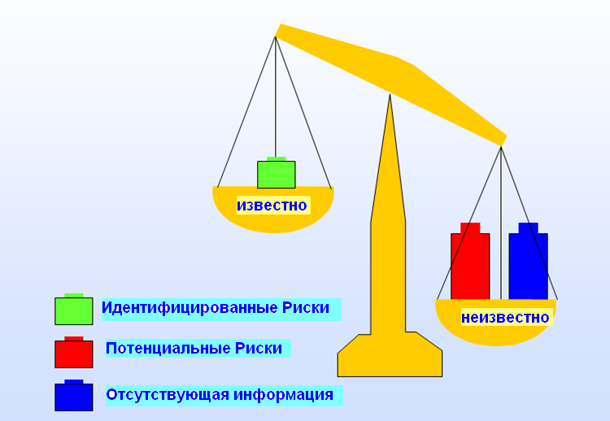
НА МОМЕНТ ОДОБРЕНИЯ

Slide 29
Что нам необходимо для в процессе наблюдения?
На момент одобрения, данные клинического испытания доступны ограниченным количествам пациентов, которых лечили в течение относительно коротких периодов
Как только продукт размещен на рынке, могут подвергнуться большие количества пациентов, включая :
– Пациентов с сопутствующими заболеваниями
– Пациентов, использующих сопутствующие препараты
– Пациентов с хроническим облучением

Slide 30
Ограничения клинических испытаний фаз 1-3
Ограниченный размер: не более 5000, и часто всего 500 добровольцев.
Узкая популяция: зависимая от возраста и пола
Ограниченные показания: только исследуемая конкретная болезнь
Краткая длительность: часто не больше нескольких недель

Slide 31
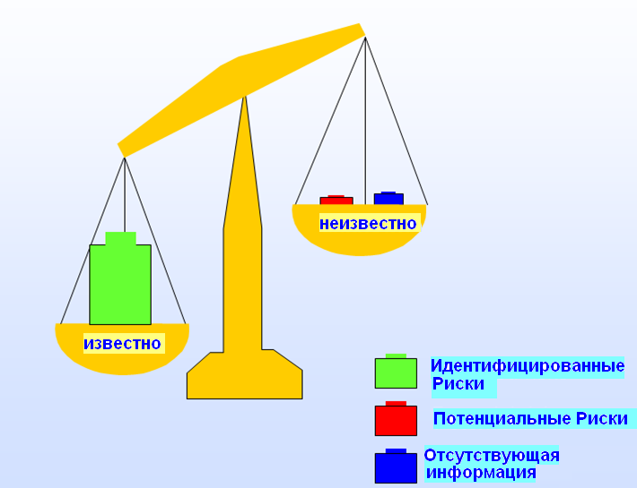
ЗРЕЛЫЙ ТОВАР

Slide 32

semrasardas@gmail.com

